Slide 1
Prise en charge de la co infection VIH VHC
DR C.DHIVER
PH
hôpital Conception et
hôpital Saint Joseph
Marseille

Slide 2
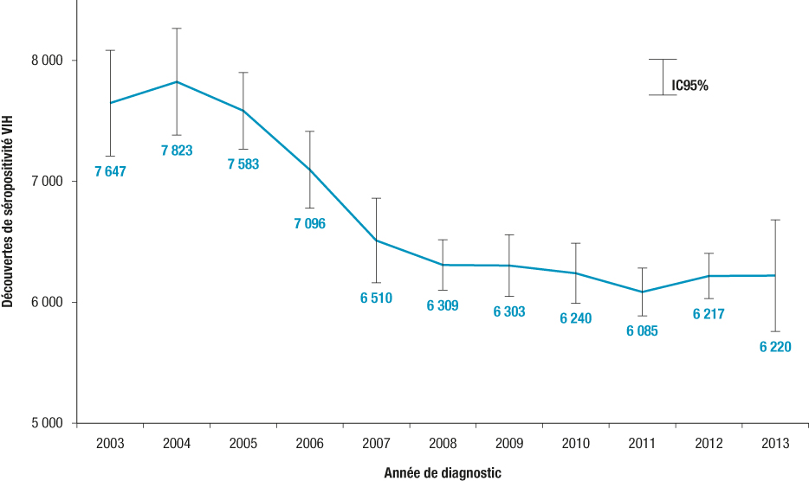
Nombre estimé de découvertes de séropositivité VIH en France, 2003-2013 (données au 31/12/2013 corrigées pour les délais de déclaration et la sous déclaration)
Notes:
Environ un tiers (31%) des découvertes de séropositivité en 2013 concernaient des personnes nées en Afrique subsaharienne, principalement au Cameroun, en Côte-d’Ivoire, au Congo Brazzaville, en Guinée, en République démocratique du Congo et au Mali. Leur part a diminué entre 2003 et la période 2012-2013 (de 44% à 31%, p<10⁻³).
La majorité des femmes (60%) étaient nées en Afrique subsaharienne, et 18% des hommes. .
La moitié des hétérosexuels (53%) étaient nés en Afrique subsaharienne

Slide 3
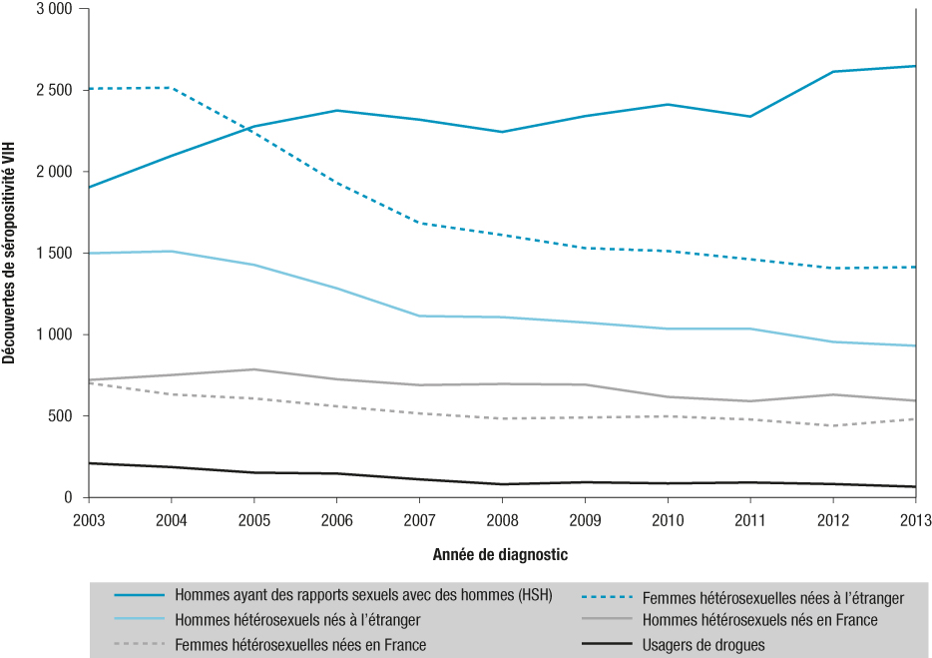
Découvertes de séropositivité VIH par mode de contamination, sexe, lieu de naissance et année de diagnostic, France, 2003-2013 (données au 31/12/2013 corrigées pour les délais de déclaration, la sous-déclaration et les valeurs manquantes) BEH 24 mars 2015
Notes:
Parmi les 51% de découvertes de séropositivité VIH en 2012-2013 renseignées pour les co-infections par les virus des hépatites B (antigène HBs) et C (anticorps anti-VHC), la part des co-infections par le VHB était de 5%. La part des co-infections par le VHC était de 4% pour l’ensemble des cas et de 79% chez les UDI

Slide 4
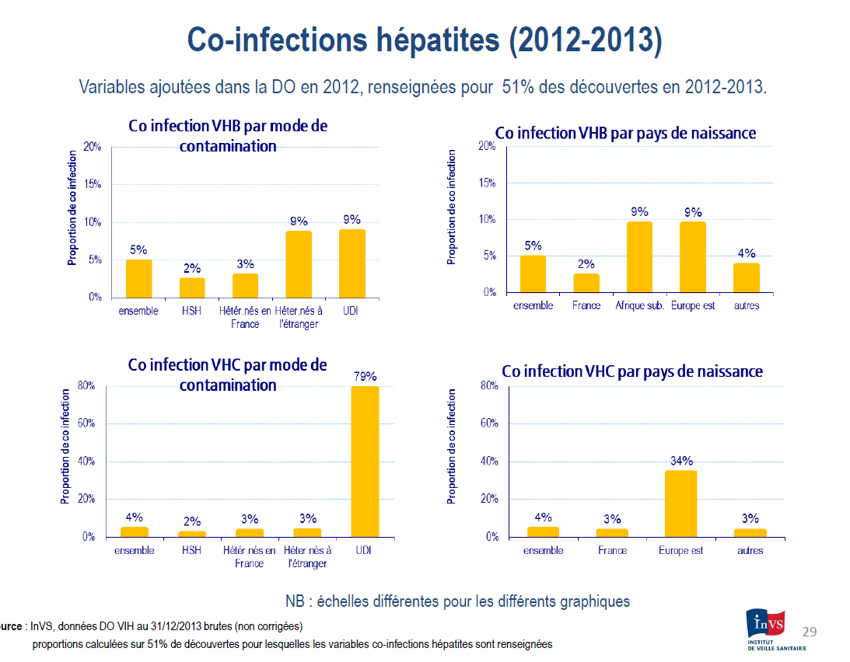
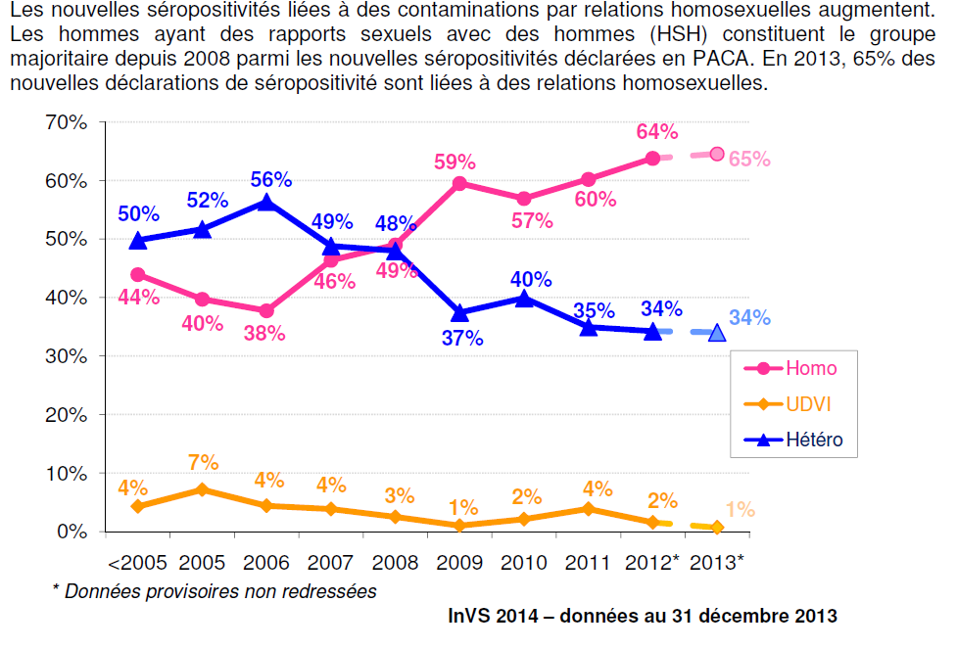

Slide 5
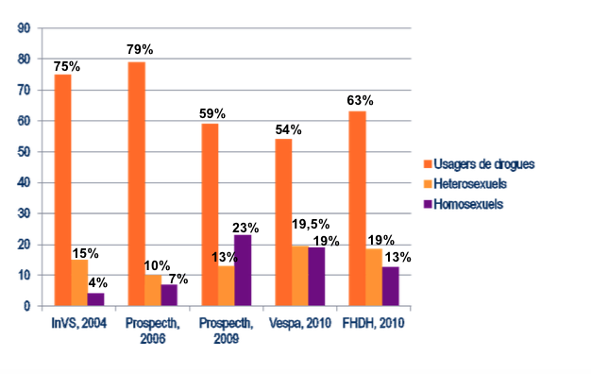
Évolution de la prévalence de l’hépatite C chez les patients VIH+ en France
Notes:
La séroprévalence de l’infection par le VHC chez les patients infectés par le VIH en France a diminué durant les 20 dernières années et se situe actuellement entre 16,5 et 19% (données issues de la base FHDH 2010, de l’enquête VESPA 2011 et de la cohorte HEPAVIH 2011). Les usagers de drogues représentent 54 à 63% des personnes co-infectées VIH-VHC (contre plus de 75% avant 2006), et les homosexuels masculins 13 à 23% (contre moins de 7% avant 2006) (figure 1).

Slide 6
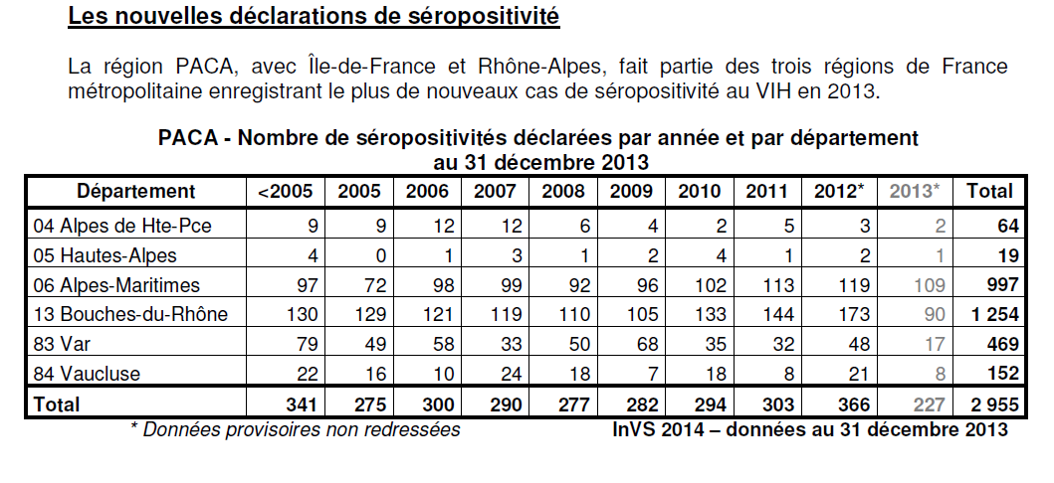

Slide 7
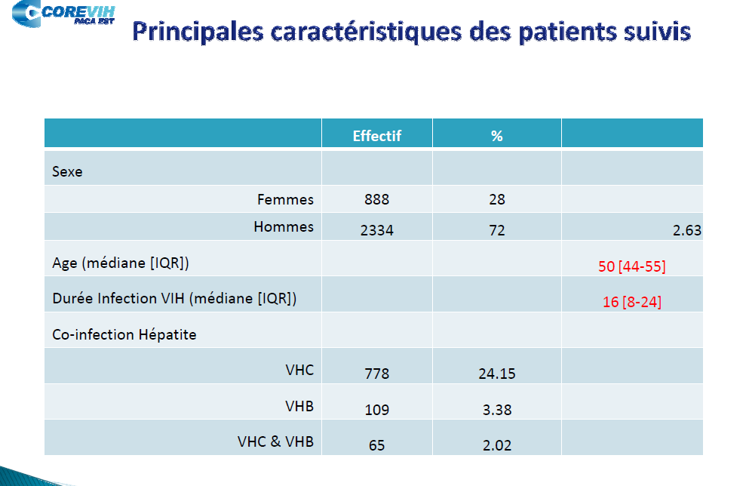
Notes:
3222 patients au total

Slide 8
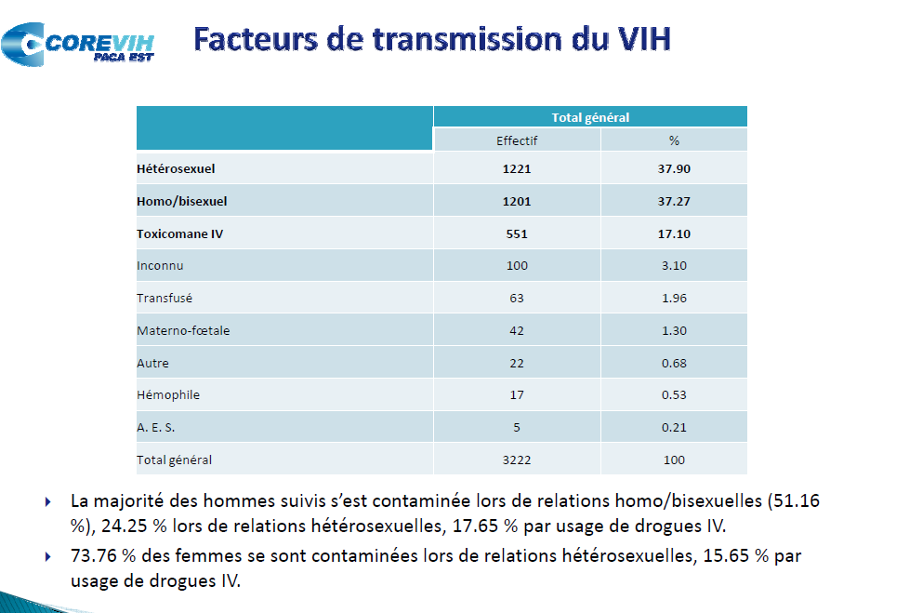

Slide 9
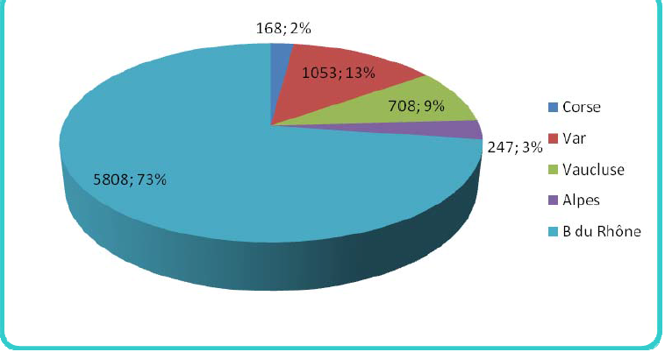
File active VIH paca ouest et corse
7984 patients

Slide 10
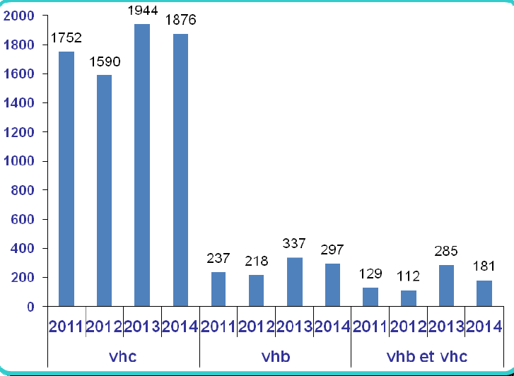
Co infections

Slide 11
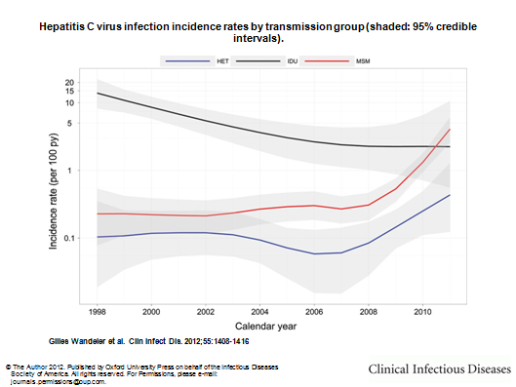
Notes:
Swiss HIV Cohort Study (SHCS).
HCV incidence was assessed in 3333 MSM, 123 IDU, and 3078 HET with a negative HCV serology at baseline. Over 23 707 person-years (py) for MSM, 733 py for IDU, and 20 752 py for HET, 101 (3%), 41 (33%), and 25 (1%) of patients seroconverted, respectively. The IR of HCV infections in MSM increased from 0.23 (95% credible interval [CrI], .08-.54) per 100 py in 1998 to 4.09 (95% CrI, 2.57-6.18) in 2011. The IR decreased in IDU and remained <1 per 100 py in HET. In MSM, history of inconsistent condom use (adjusted hazard ratio [HR], 2.09; 95% CI, 1.33-3.29) and past syphilis (adjusted HR, 2.11; 95% confidence interval [CI], 1.39-3.20) predicted HCV seroconversion

Slide 12
Sexual Transmission of Hepatitis C Virus Among HIV-Infected Men Who Have Sex with Men --- New York City, 2005--2010
MMWR
July 22, 2011 / 60(28);945-950
Étude cas témoins chez HSH VIH+ VHC+ et VHC-
22cas, 53 témoins
Facteurs de risque d’acquisition du VHC
  Rapports non protégés , actifs ou passifs
  Activité sexuelle en groupe
  Usage de drogues (marijuana)
  Sex toys
  Fist actif ou passif
  ATCD de syphilis, gonocoque
Notes:
Aucun toxicos IV

Slide 13
Influence réciproque VIH-VHC

Slide 14
Influences du VHC sur le VIH
Peu ou pas d’influence du VHC sur le VIH

Slide 15
Cohorte Eurosida
Délai d’augmentation de 50 % du nombre de CD4 depuis le début de l’HAART (n = 1 497)
Statut VHC au début de l’HAART
Négatif
Positif
70
60
50
40
% d'augmentation CD4 > 50%
30
20
p = 0,30 ; log-rank test
10
0
0
3
6
9
12
Durée depuis début HAART (mois)
Rockstroh et al, CROI, 2004

Slide 16
Impact de la co-infection VHC sur la reconstitution immunitaire sous traitement antirétroviral (1)
Inclusion de tous les patients de la cohorte EuroSIDA avec statut sérologique VHC connu et au moins 2 charges virales VIH < 50 copies/ml sous traitement antirétroviral
Tous patients
(n = 14 282)
Ayant débuté traitement antirétroviral continu
(n = 10 700)
Statut VHC connu
(n = 4 331)
¹ Nombre de paires de CV VIH
² Suivi (patients-années avec CV VIH < 50 copies/ml)
2 charges virale VIH consécutives < 50 cp/ml
(n = 3 892)
Séropositifs VHC
(n = 809)
5 712 VLP
Séronégatifs VHC |  | Génotype 1 | Génotype 2 | Génotype 3 | Génotype 4 | Non virémique
N | 3 083 | 321 | 25 | 192 | 83 | 188
NP CV ¹ | 28 466 | 2 321 | 246 | 1 398 | 531 | 1 216
Suivi ² | 858 | 732 | 75 | 439 | 185 | 409
CROI 2008, Peters Abst 1069
Notes:
L’impact de la co-infection VHC sur la réponse immunitaire sous traitement antirétroviral reste un point controversé. Alors que certaines études ont suggéré que le gain de CD4 après mise en route d’un traitement antirétroviral était moins important chez les sujets VHC+ (Greub Lancet 2000; Weis Clin Infect Dis 2006), d’autres n’ont pas mis en évidence de différence (Sulkowski JAMA 2002; Rockstroh J Infect Dis 2005). Ces études diffèrent cependant également quant à la définition du statut VHC (sérologie ou ARN VHC) et quant à la définition de l’indétectabilité VIH (seuil à 400 ou 500 copies/ml).
Cette étude inclut donc un nombre important de patients de la cohorte EuroSIDA. Le contrôle virologique est défini par une charge virale VIH inférieure au seuil de 50 copies/ml, et l’infection par le VHC non seulement par la présence ou non d’une sérologie positive mais aussi par la positivité ou non de l’ARN-VHC. Enfin, elle prend en considération la réponse immunitaire sur le long terme et non uniquement sur les premiers temps suivant l’introduction du traitement antirétroviral.

Slide 17
Impact de la co-infection VHC sur la reconstitution immunitaire sous traitement antirétroviral (3)
Moyenne annuelle ajustée d’augmentation des CD4
chez les patients avec charge virale VIH < 50 copies/ml
100
p = 0,48
p = 0,51
p = 0,78
75
Moyenne annuelle (IC 95 %) d’augmentation des CD4 (/mm³)
56,9
50
44,7
41,6
44,9
44,0
41,4
37,9
34,2
25
0
 | Anti-VHC négatif | Anti-VHC positif |  | GT 1 | GT 2 | GT 3 | GT 4 |  | ARN VHC positif | Anti-VHC + ARN VHC -
N | 5 712 | 28 466 |  | 2 321 | 246 | 1 398 | 531 |  | 4 496 | 1 216
Ajusté sur la paire de nucléosides, le troisième antirétroviral, l’âge, statut naïf, changement CD4 depuis début du traitement continu, temps passé depuis début traitement continu, temps jusqu’à l’indétectabilité virologique VIH < 500 c/ml
Conclusion : pas d’impact de la co-infection VHC sur la réponse immunologique sous HAART
CROI 2008, Peters Abst 1069
Notes:
En conclusion, ni le statut sérologique VHC, ni l’existence d’une réplication VHC ne semblent influer sur le gain immunologique sous traitement antirétroviral annuel. Cette absence d’impact est également retrouvée dans une autre étude présentée à cette CROI 2008 (CROI2008, Cooper, Abst 1067). A noter aussi que l’ajustement se fait aussi sur le temps passé sous traitement antirétroviral, ce qui offre une garantie quant au fait que la pente annuelle de gain de CD4 sous traitement antirétroviral tend à diminuer au fil du temps passé, étant plus importante la première année suivant l’instauration de traitement antirétroviral (Mocroft Lancet 2007).

Slide 18
Cohorte Eurosida
Délai d’obtention d’une CV_{VIH} < 400 copies/ml
(n = 1 313)
Statut VHC au début de l’HAART
Négatif
Positif
70
60
50
40
% CV < 400 copies/ml
30
20
p = 0,77 ; log-rank test
10
0
0
3
6
9
12
Durée depuis début HAART (mois)
Rockstroh et al, CROI, 2004

Slide 19
Effet bénéfique des HAART sur la mortalité hépatique
Mortalité globale
Mortalité hépatique
1.1
1.1
Patients sous HAART
0.9
Patients sous HAART
0.9
Patients sous ARV
Survie
Survie
Patients non traités
0.7
0.7
p < 0,0001
p < 0,018
0.5
Patients sous ARV
0.5
Patients non traités
0.3
0.3
0
1000
2000
3000
4000
5000
6000
0
1000
2000
3000
4000
5000
6000
Durée d‘observation (jours)
Durée d‘observation (jours)
Patients suivis
Patients suivis
Groupe HAART | 93 | 79 | 33 | - | - | -
Groupe ARV | 55 | 46 | 30 | 15 | 9 | 1
Groupe non traité | 137 | 94 | 49 | 37 | 32 | 27
Groupe HAART | 93 | 79 | 33 | - | - | -
Groupe ARV | 55 | 46 | 30 | 15 | 9 | 1
Groupe non traité | 137 | 94 | 49 | 37 | 32 | 27
Qurishi N et al, Lancet 2003

Slide 20
Influence du VIH sur le VHC
Augmentation de la CV_{VHC}
Augmentation de la transmission sexuelle 1–2 versus < 1 % et materno-fœtale 20 versus 5 %
Augmentation du risque de chronicité
Besson C et al, Br J Haematol 1999
Levine et al, J Acquir Immune Defic Syndr 1999

Slide 21
Influence du VIH sur le VHC
Le VIH accélère la progression de l’hépatite chronique C
D’autant plus que les patients sont immunodéprimés

Slide 22
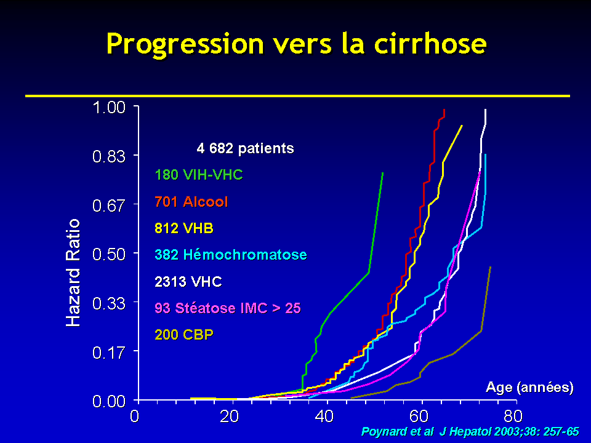
Notes:
Methods: A total of 4852 patients were retrospectively studied (chronic hepatitis C (HCV) [n=2313], human immunodeficiency virus (HIV)–HCV co-infection (HIV–HCV [n=180]), hepatitis B (HBV [n=777]), alcoholic liver disease (ALD [n=701]), primary biliary cirrhosis (PBC [n=406]), genetic hemochromatosis (GH [n=383]) auto-immune hepatitis (AIH [n=57]) and delta hepatitis (n=35). The fibrosis progression rates were estimated from birth and from the date of exposure, when known, to the first biopsy. Volume 38, Issue 3, Pages 257–265

Slide 23
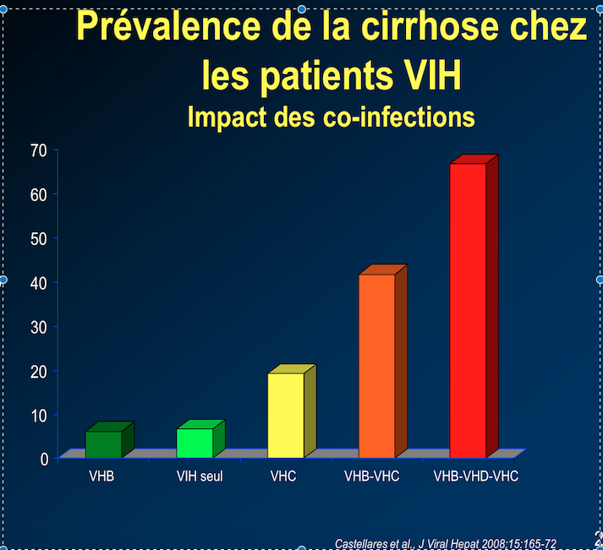

Slide 24
Progression vers la cirrhose et la décompensation de la cirrhose VHC :
Impact du VIH
Cirrhose
compensée
Cirrhose
décompensée
Makris
Eyster
Solo
Telfer
Pol
Makris
Benhamou
Lesens
Combined
Combined
1
2
10
1
6
10
175
Risque relatif
(
95 % IC
)
Thomas et al, Hepatology 2002

Slide 25
L’incidence des hépatotoxicités sévères liées aux NNRTIs
Impact de la co-infection VHC
Nevirapine
(n = 256)
Efavirenz
(n = 312)
VHC-
VHC+
VHC-
VHC+
25
25
20,9
20
18,1
18,1
20
14,4
15
15
Cas / 100 patients exposés
Cas / 100 patients exposés
9,7
10
6,1
10
5,8
5
5
0
0
0
Pas PI IP
Pas PI IP
Sulkowski MS, et al. Hepatology. 2002:35:182-189

Slide 26
Causes de mortalité en 2000, 2005 & 2010
3
25 %
36 %
Sida
47 %
Cancer non-sida non-hépatique
22 %
11 %
17 %
Maladie hépatique
15 %
13 %
10 %
Atteinte cardio-vasculaire
7 %
8 %
Mortalité 2010
Mortalité 2005
Mortalité 2000
Infection non-sida
Suicide
Accident
Atteinte neurologique
Atteinte broncho-pulmonaire
Trouble métabolique
Abus drogue/overdose/intoxication
Fumeurs = 71 %
Alcooliques = 25 %
Atteinte rénale
Atteinte digestive
Iatrogénie
Atteinte psychiatrique
Autre
Inconnu/décès soudain/inexpliqué
0 %
10 %
20 %
30 %
40 %
50 %
Morlat P, CROI 2012, Abs. 1130
Notes:
L’enquête MORTALITE 2010 étudie les cas de décès chez les patients VIH+ dans un échantillon représentatif de centres cliniques. Les résultats sont comparés à ceux des enquêtes MORTALITE 2005 et MORTALITE 2000.
Parmi les 728 cas de décès le dernier taux de CD4 était > 500/mm³ chez 20 %
(médiane : 243/mm³), le CV < 50 c/ml chez 56 %.
Outre tabagisme et alcoolisme, on retrouvait fréquemment d’autres facteurs de risque dont HTA (17 %), hyperlipidémie (14 %) ou diabète (10 %).
Les principaux cancers non-sida non-hépatiques étaient broncho-pulmonaires (38 %).
26

Slide 27
Indications TRT chez les pts co infectés VIH VHC
RECOMMANDATIONS AFEF juin 2015
CHEZ LES PATIENTS COINFECTES VHC-VIH, LE TRAITEMENT DE L’HEPATITE C EST RECOMMANDE INDEPENDAMMENT DE LA FIBROSE HEPATIQUE

Slide 28
Critères de choix
Efficacité
Tolérance
Facilité de prise
Cout
Interactions médicamenteuses+++

Slide 29
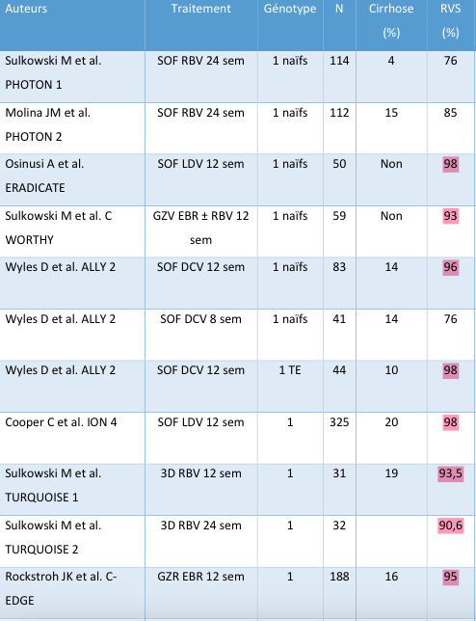

Slide 30
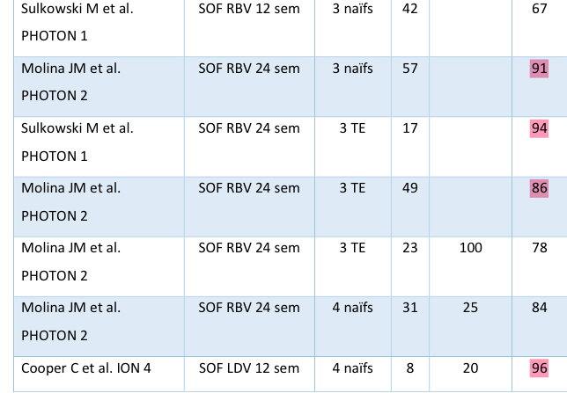
Auteur traitement n cirrhose % RVS %

Slide 31
Indications TRT chez les pts co infectés VIH VHC 2
Les patients coinfectés VHC-VIH doivent être traités avec les mêmes schémas thérapeutiques (doses, durées, utilisation de la ribavirine) que les personnes mono-infectées VHC

Slide 32
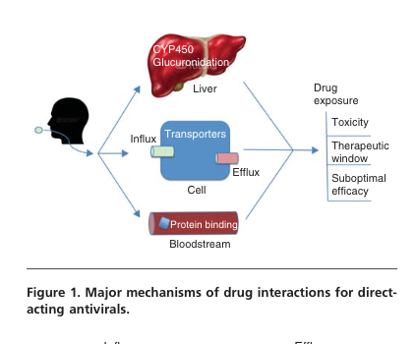
Soriano in expert opinion on drug metabolism janv 2015

Slide 33
voies métaboliques
ARV
DAA
Sofosbuvir transport pgp
Siméprévir metab CYP 3A4
Daclatasvir substrat et inhibiteur de la pGP, substrat de CYP3A4
Lédipasvir OATP1, BCRP
Dasabuvir CYP 2C8, inhibe Pgp et BCRB,CYP3A4
Grazoprévir substrat CYP 3A4 Pgp, OATB1, inhibiteur de UGT1, CYP2C8, et 3A4
Elbistavir substrat de CYP 3A4 Pgp OATP
Paritaprevir CYP 3A4
INNRTI, IP , ELVITEGRAVIR/COBICISTAT/TRUVADA(stribild*):cytochrome P450
INRT non métabolisés par le foie sauf ABC (adh)
Dolutégravir idem +CYP 3A4 minoritaire
Maraviroc substrat cyt p450 cyp 3A4
Raltégravir glucuronisation hépatique (UGT1A1)

Slide 34
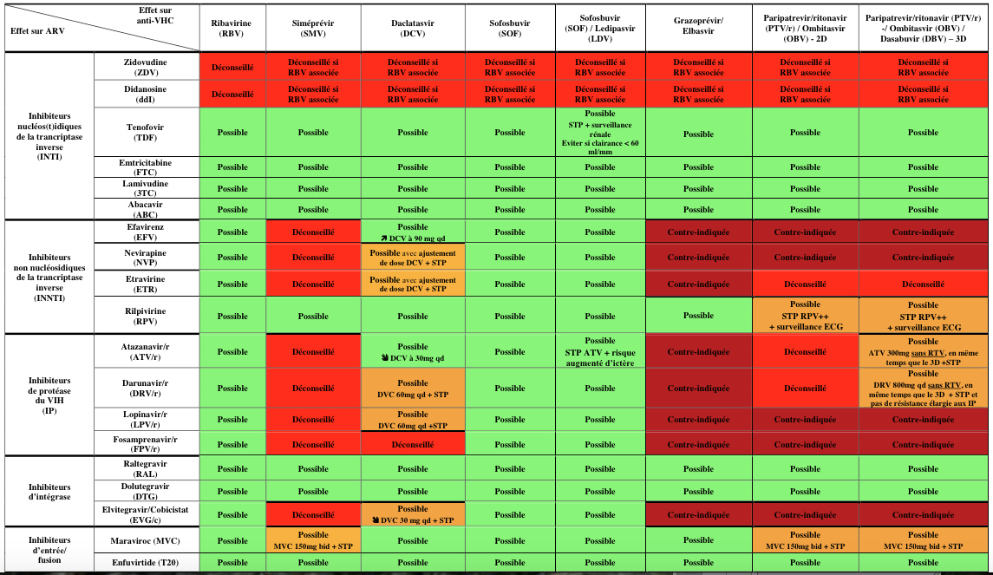
￼
Notes:
afef

Slide 35
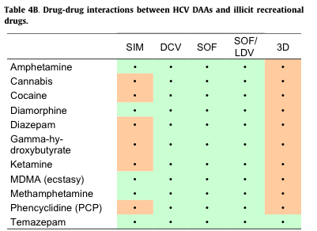

Slide 36
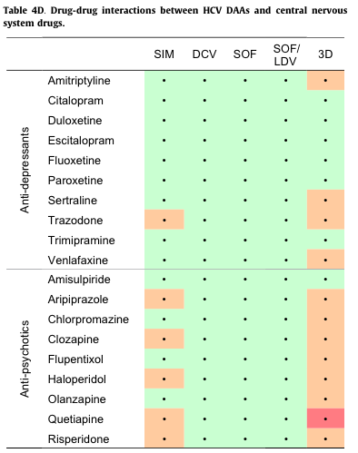

Slide 37
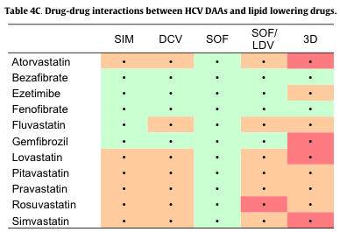

Slide 38
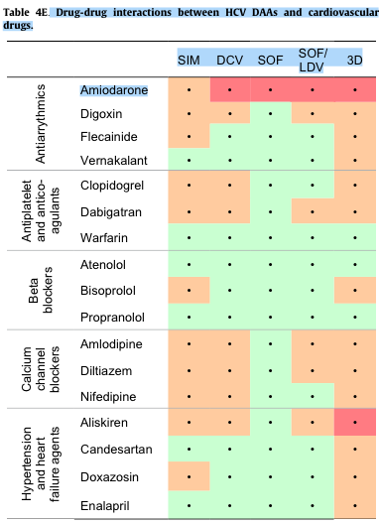

Slide 39
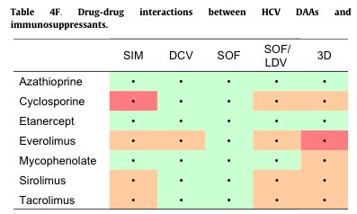

Slide 40
Indications TRT chez les pts co infectés VIH VHC 3
En 1ère intention, du fait des interactions médicamenteuses, les schémas thérapeutiques par Sofosbuvir + inhibiteur de NS5A sont à privilégier

Slide 41
Activité du service
FA 2014: 1647 patients VIH+
534 VHC + dont hépatite active: 274 certains en cours de traitement
43 VHB +
19 co infectés vih vhb vhc +
9 patients ont subi une transplantation hépatique pour cirrhose virale C

Slide 42
Réunion mensuelle infectiologues, virologues, pharmacologues, pharmaciens statégie établie pour chaque patient puis soumission à la RCP régionale

Slide 43
70 patients traités depuis juillet 2014
52 hommes 18 femmes
58 tox, 5 sex, 6 transfusés, 1 tatouage
CD4 666 (98-1780)
CV < 40 chez 66 patients traités en moyenne 18.5 ans
43 patients en échec de traitement précédents
5 greffés génotype 1 39pts, 4 19 pts, 3 12 pts
F0F1 16 manifestations extra hépatiques
F2 9
F3 15
F4 30 sofos dacla 38 sofos dacla riba 1 sofos lédi 18 sofos lédi riba 7 sofos peg riba 2 sofos riba 4
12 semaines de traitement 12
24 semaines 34 en cours 24

Slide 44
sous TRT , CV VHC indétectable à S4 41/65 (63%) à S8 47/56 (83%) à S12 53/53 à S24 41/41 excellente tolérance effets grade 1 céphalées anxiété troubles du sommeil
4 semaines après la fin du traitement,
CV VHC indétectable chez 36pts/41 (donnée manquante pour 4) et à S12 chez 23 pts/25 (donnée manquante pour 2).
2 rechutes: une à S4 patient F4 cirrhose compensée traité par sofos riba 24 semaines une à S8 patiente F4 cirrhose compensée traitée par sofos dacla mais arrêt d’un mois

Slide 45
conclusions
Très bonne efficacité et très bonne tolérance
Quelques échecs: risque +++ d’émergence de virus résistants
Gestion difficile
stratégie
  Compliance
  Interactions médicamenteuses
  Prise en charge multidisciplinaire

